Slide 1




ВАС ВІТАЄ ТАБІР “ СВІТАНОК”
ЗОШ І-ІІІ СТУПЕНІВ С.ОВЛОЧИН

Slide 2

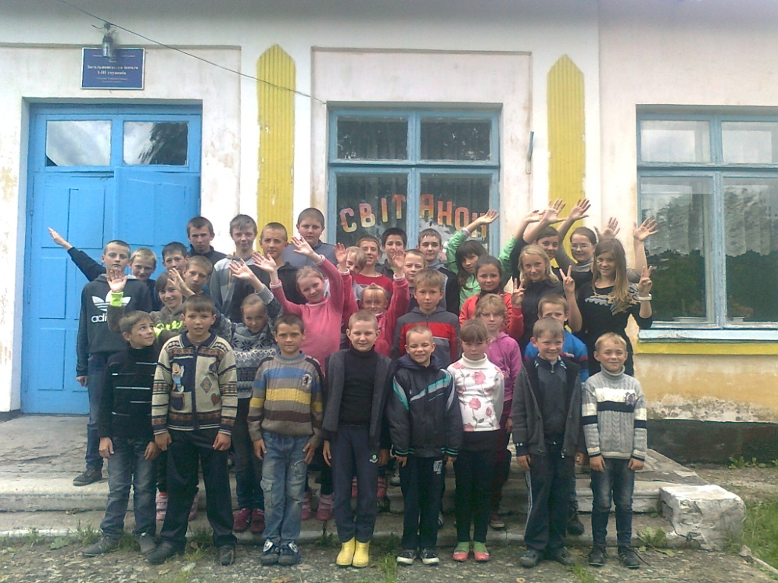
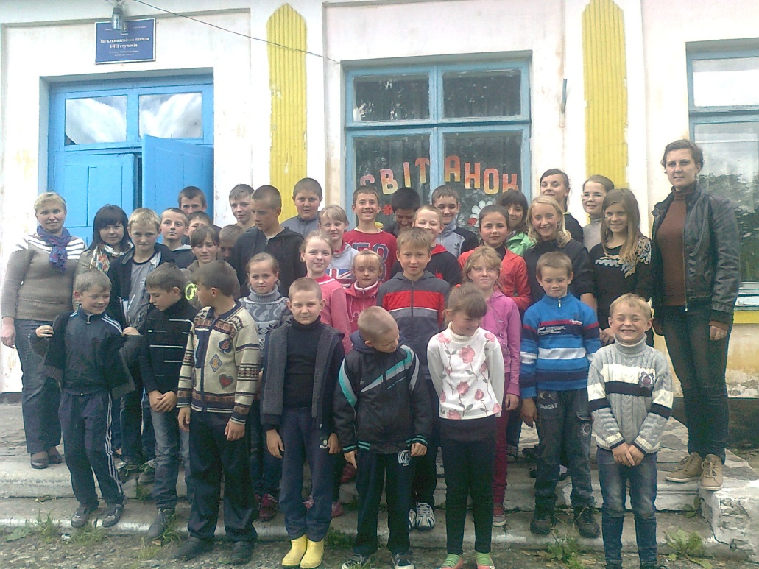

ТАБІР “СВІТАНОК”
ЗОШ І-ІІІ ступенів с. Овлочин
02.06. – 17.06.2014

Slide 3
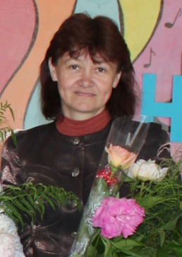
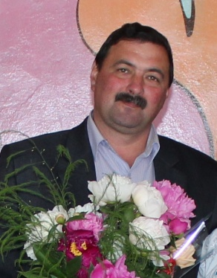
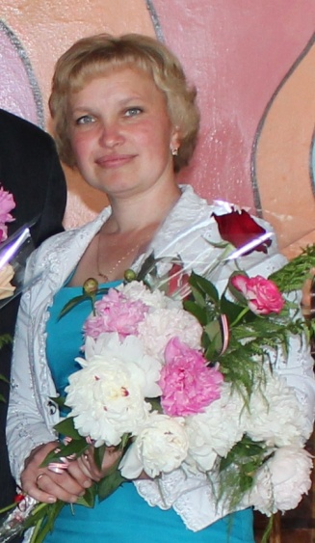
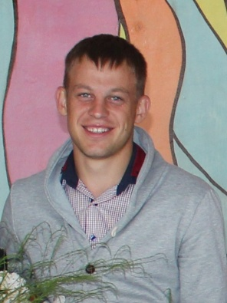
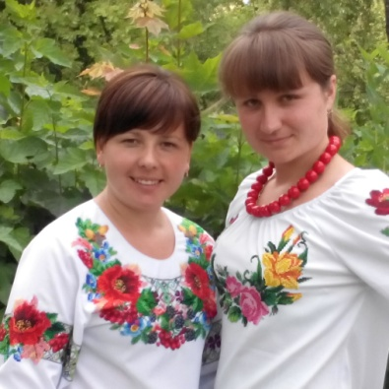


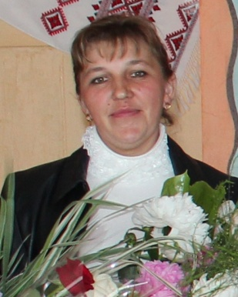
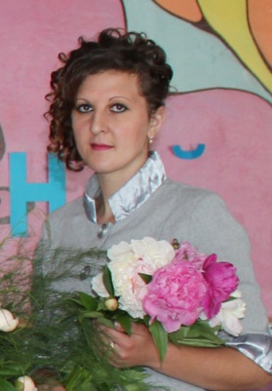
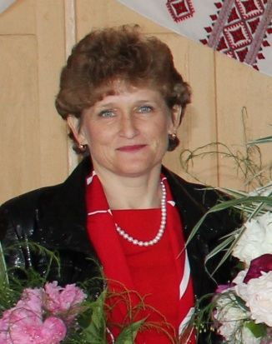


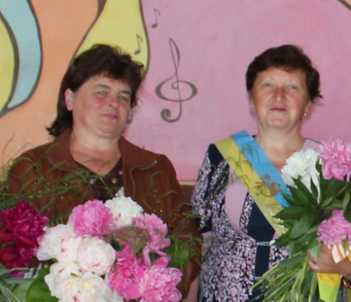
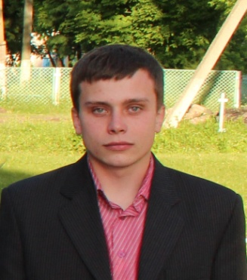
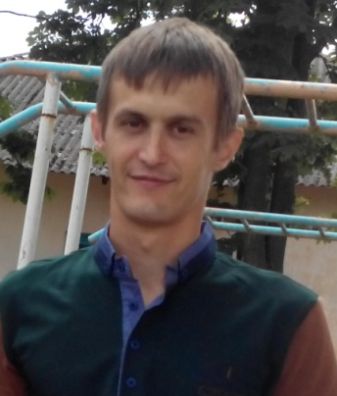

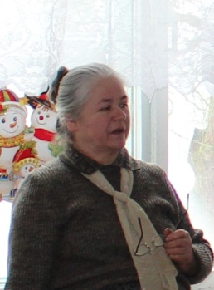
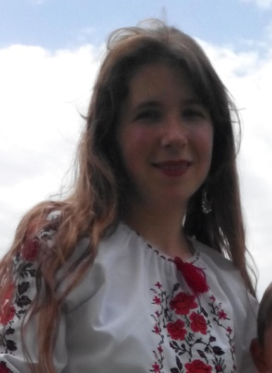
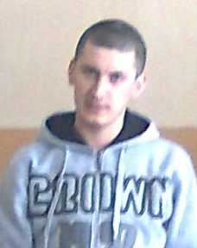

Вожаті табору “СВІТАНОК”
Дудіч
Ігор Валерійович
Ганайчук Дякова
Інна Ліля Анатоліївна Миколаївна
Марчук Марчук
Людмила Степанівна Борис Володимирович
Начальник табору –
Ткачук
Людмила Дмитрівна
Стрилюк
Галина Миколаївна
Касьян
Алла Володимирівна
Маїло
Вікторія Василівна
Терещук
Тетяна Іванівна
Гут
Юрій Петрович
Касьян
Любов Василівна
Сидорук
Олександр Миколайович
Клімук
Олександр Сергійович
Бояр
Марія Іванівна
Мірчук
Інна Іванівна

Slide 4
РЕЖИМ РОБОТИ ТАБОРУ “СВІТАНОК”
9.00 ― 9.10 ― збір дітей
Вранці сонечко встає – спати дітям не дає
9.10 ― 9.25 ― ранкова гімнастика
Щоб бути нам весь день в порядку,
Потрібно всім зробить зарядку.
9.30 ― 10.30 ― сніданок
Каша, чай, шматочок сиру –
смачно, ситно та красиво.
10.30 ― 13.00 ― ігри, конкурси, вікторини, суспільно – корисна праця 1 – 4 класів (1 година), виховні заходи в загонах, фізкультурно – оздоровчі заняття
Лиш почувши призив гри, швидко на вулицю вибіжимо ми:
Тут нас чекають розваги цікаві,
Змагання, пісні та конкурси жваві.
13.00 ― 13.40 ― обід
Час обіду вже прийшов –
І ось загін в їдальню зайшов.
13.40 ― 14.50 ― розваги, заняття за інтересами, екскурсії, прогулянки.
Хтось любить танцювати,
Хтось співати й малювати.
Тільки бешкетники цей час маються,
А дітвора в гуртках займається
15.00 – повернення дітей додому
За день ми втомилися дуже,
Скажемо один одному: «До зустрічі, друже!»

Slide 5
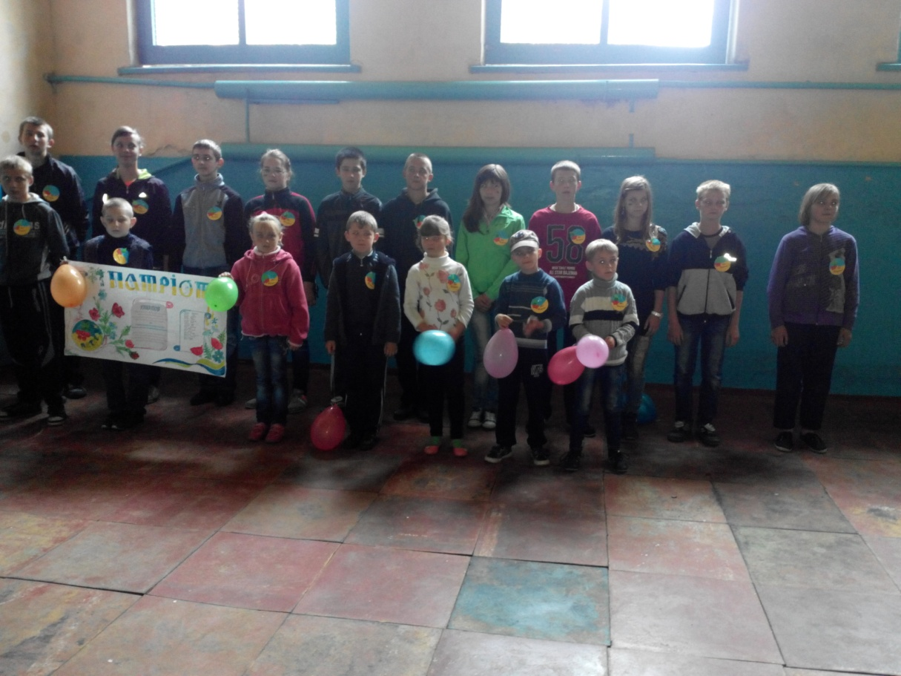
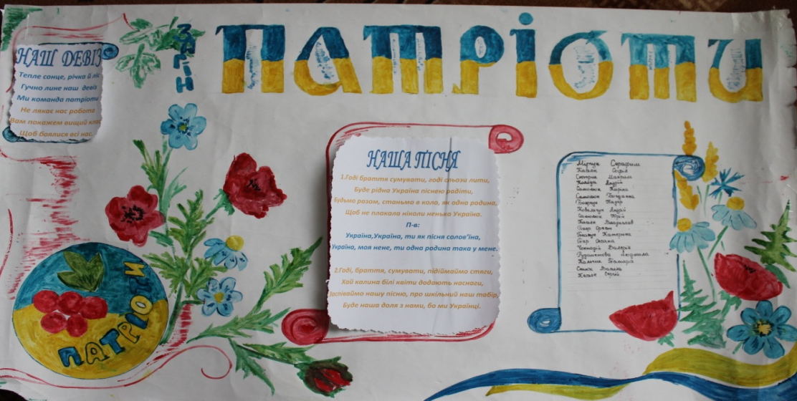
ЗНАЙОМТЕСЬ:
І ЗАГІН “ПАТРІОТИ”
ДЕВІЗ:
Тепле сонце, річка й ліс,
Гучно лине наш девіз.
Ми команда патріоти,
Не лякає нас робота.
Вам покажем вищий клас,
Щоб боялися всі нас!

Slide 6
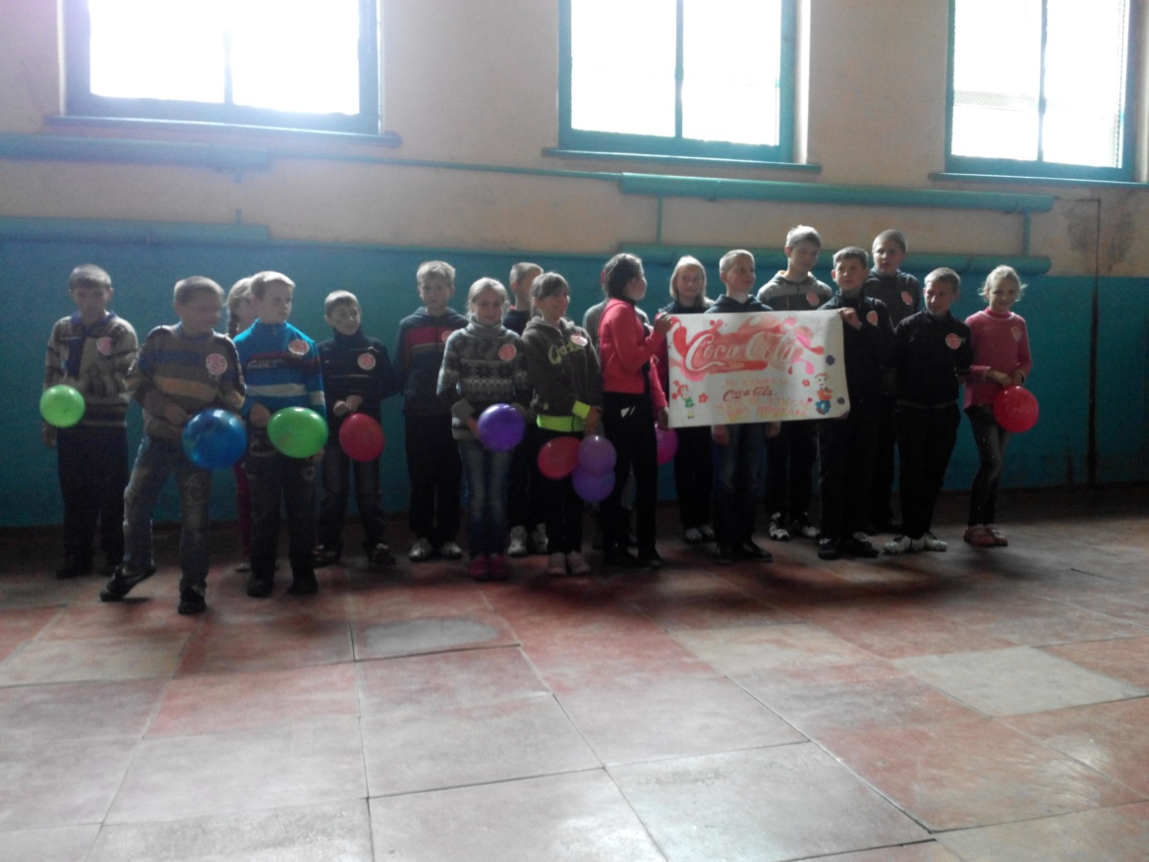
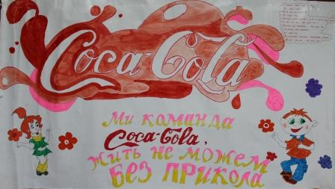
ЗНАЙОМТЕСЬ:
ІІ ЗАГІН “Кока-кола”
ДЕВІЗ:
Ми команда Coca-Cola,
Жить не можем без прикола

Slide 7
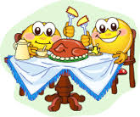
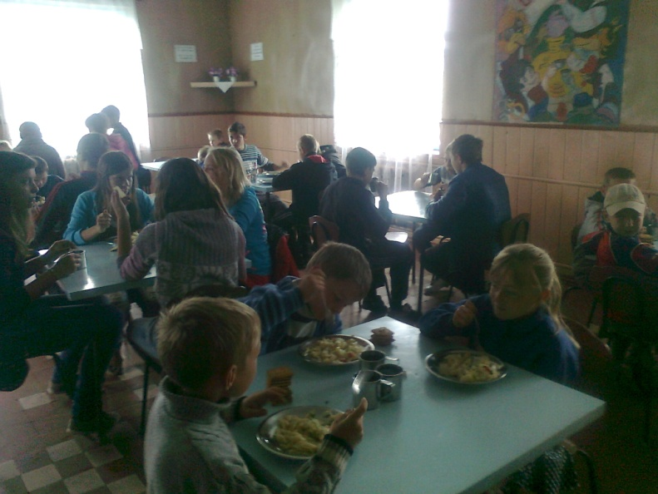
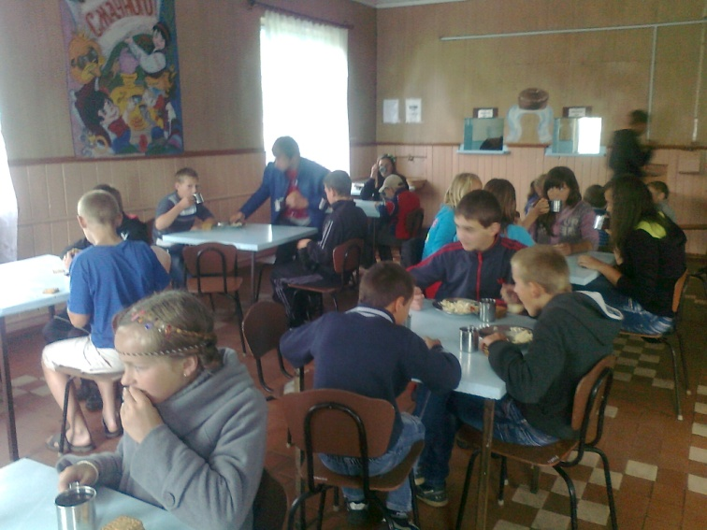
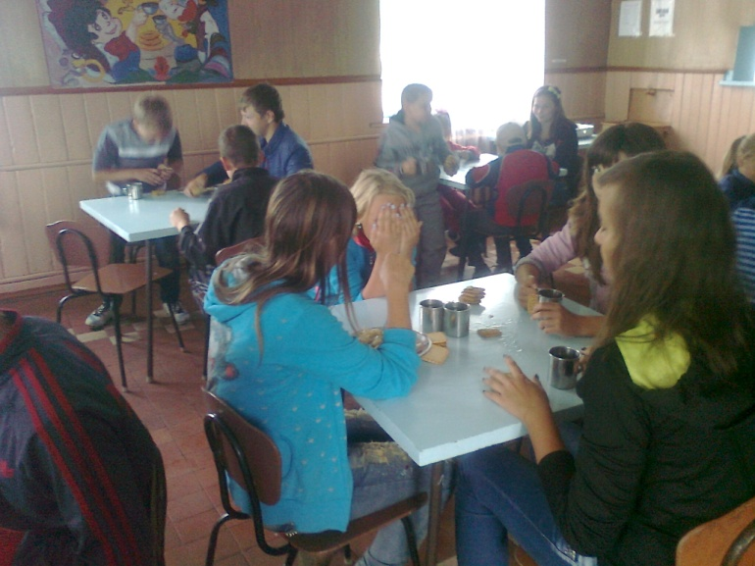

Шкільна їдальня
Каша, чай, шматочок сиру –
смачно, ситно та красиво.
Час обіду вже прийшов –
І ось загін в їдальню зайшов.

Slide 8
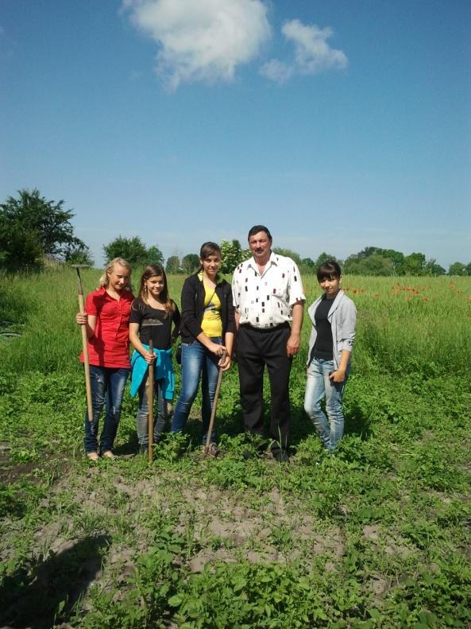
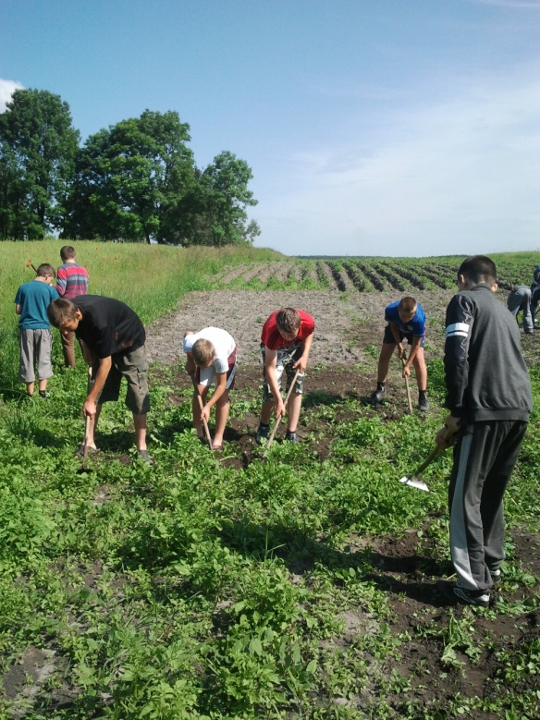
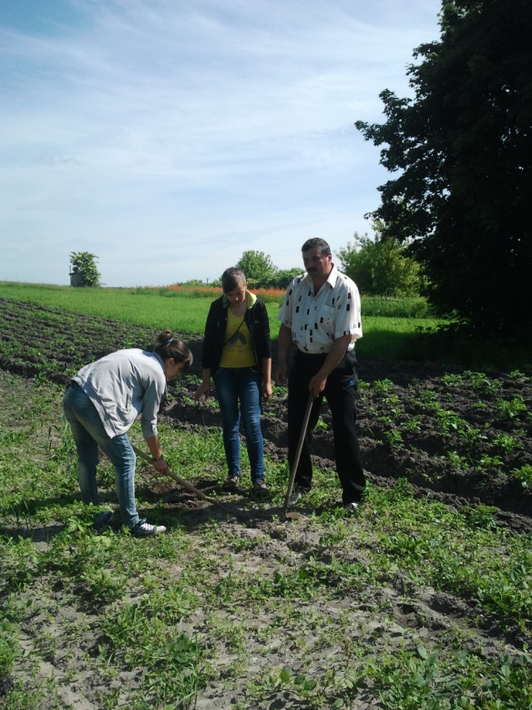
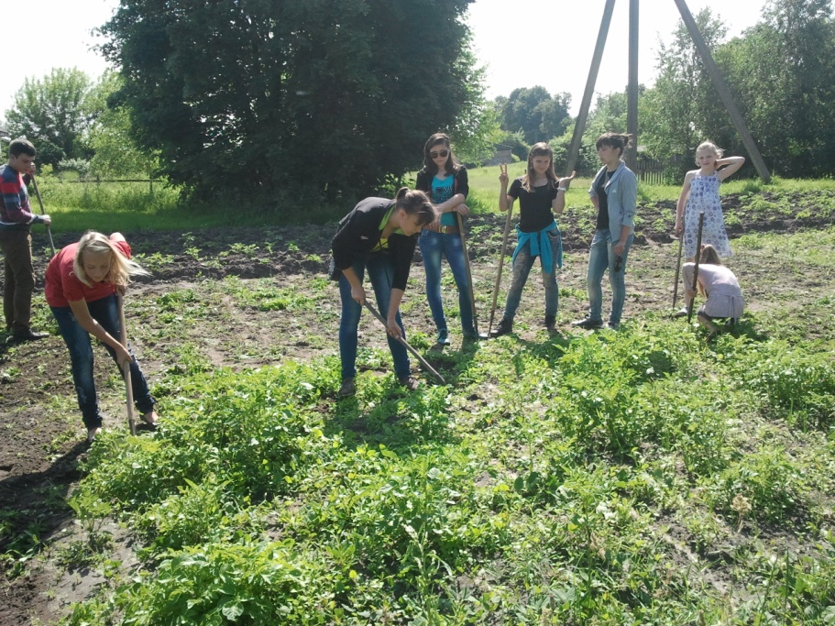
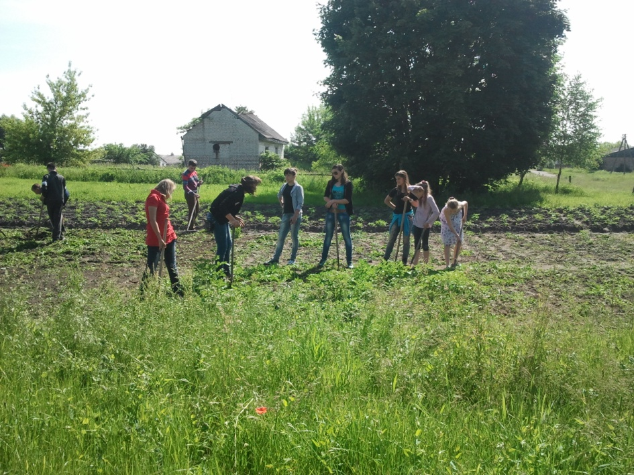
ТРУДОВИЙ ДЕСАНТ

Slide 9
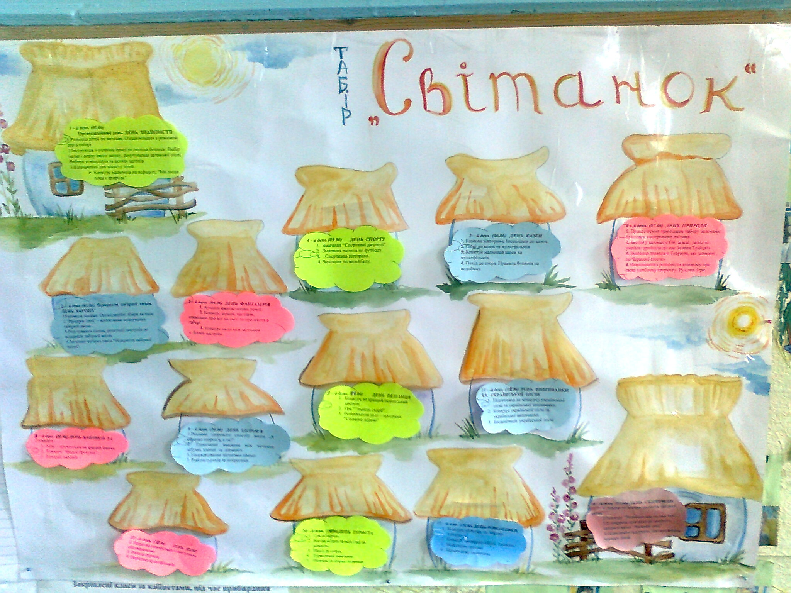
ПЛАН РОБОТИ ТАБОРУ “СВІТАНОК”

Slide 10

02.06.2014
Організаційний день.
ДЕНЬ ЗНАЙОМСТВ
1. Розподіл дітей по загонам. Ознайомлення
з режимом дня в таборі.
2. Інструктаж з охорони праці та техніки
безпеки. Про чергування дітей в їдальні.
3. Вибір назви і девізу свого загону,
розучування загонової пісні. Вибори
командирів та активу загонів.
4. Відзначення дня захисту дітей.
5. Конкурс малюнків на асфальті: “Ми люди
поки є природа”.

Slide 11
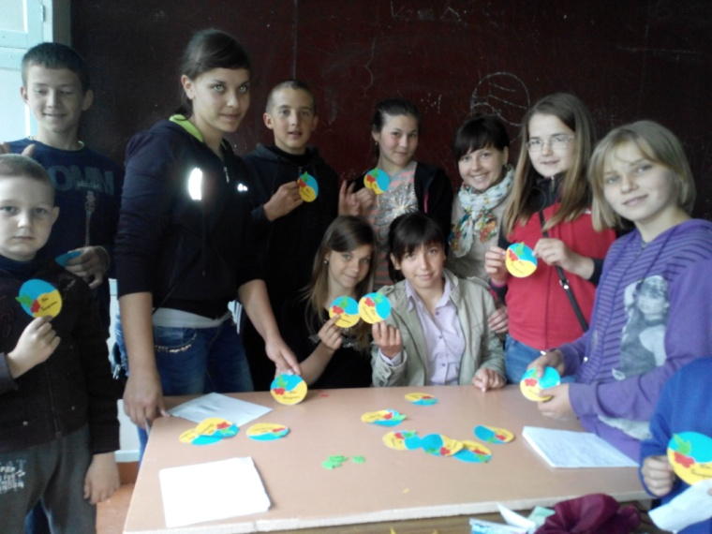
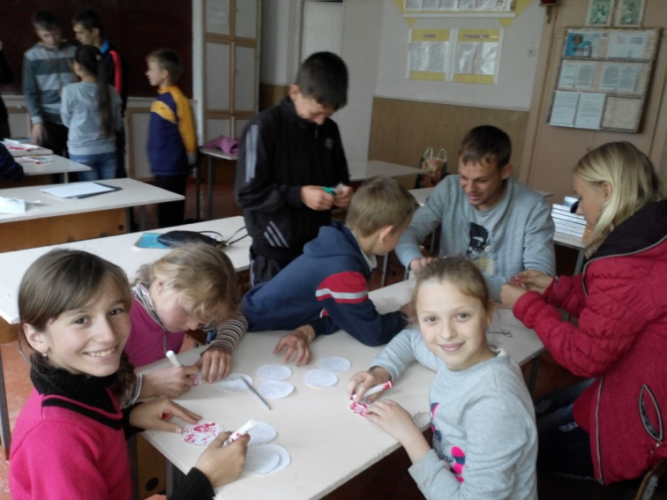
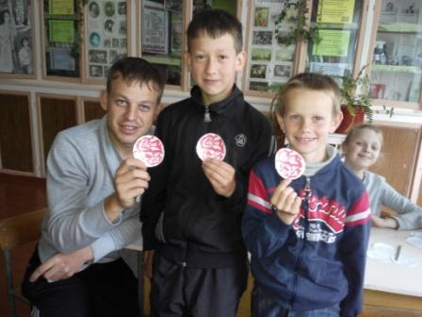
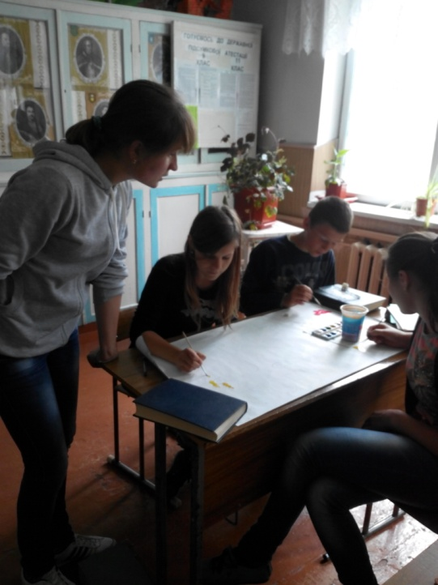
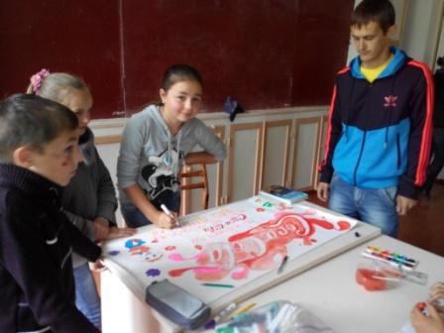

02.06.2014 – ДЕНЬ ЗНАЙОМСТВ

Slide 12
03.06.2014
ДЕНЬ ВІДКРИТТЯ ТАБОРУ
1. Урочиста лінійка. Організаційні збори загонів.
2. “Ярмарок ідей” – колективне планування табірної зміни.
3. Розучування пісень, репетиції виступів до відкриття табірної зміни.
4. Загальнотабірне свято “Відкриття табірної зміни”.

Slide 13
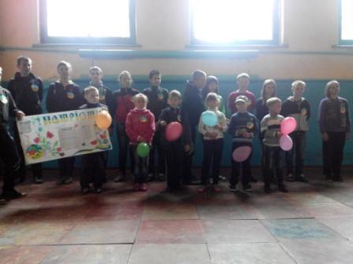

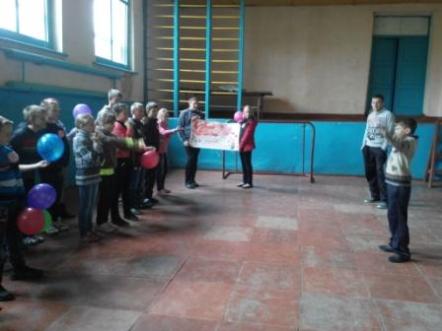
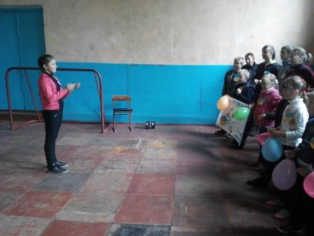
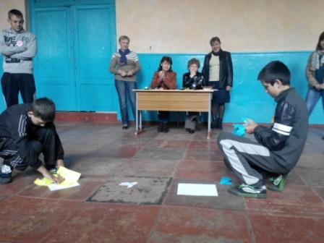
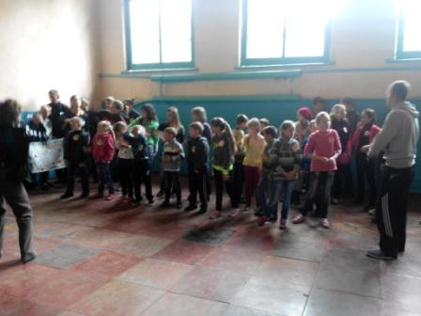
03.06.2014 – ДЕНЬ ВіДКРИТТЯ ТАБОРУ

Slide 14

04.06.2014
ДЕНЬ ФАНТАЗЕРА
1. Аукціон фантастичних речей.
2. Конкурс віршів, частівок, оповідань про все на світі та про життя в таборі.
3. Конкурс моди між загонами « Літній настрій».

Slide 15
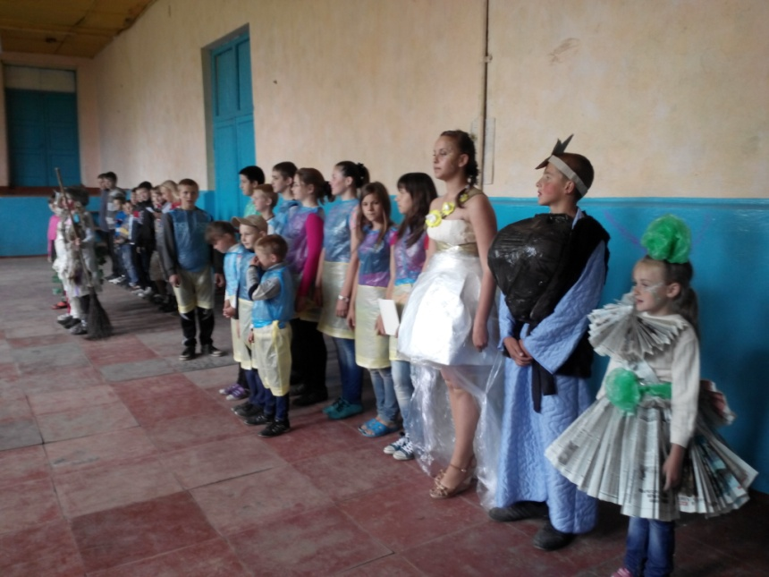
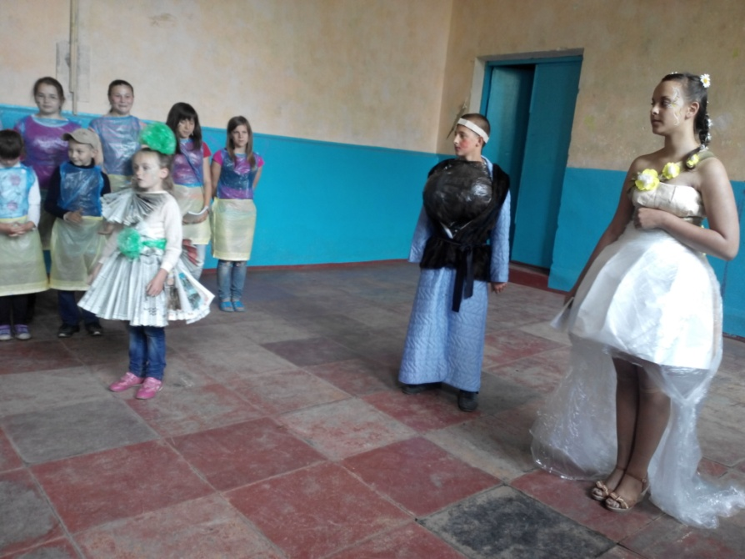
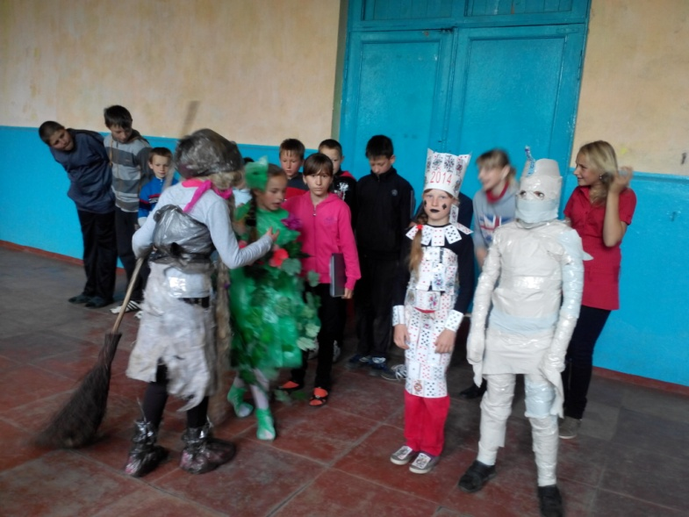
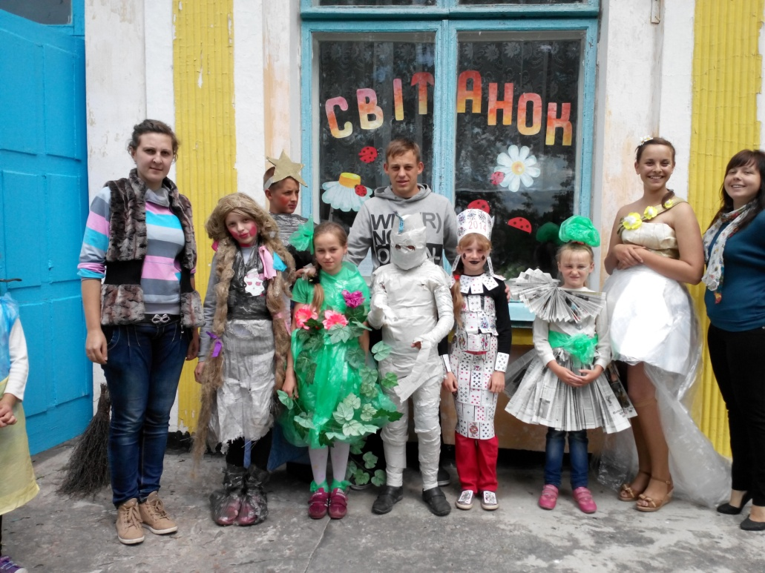

04.06.2014 – ДЕНЬ ФАНТАЗЕРА

Slide 16
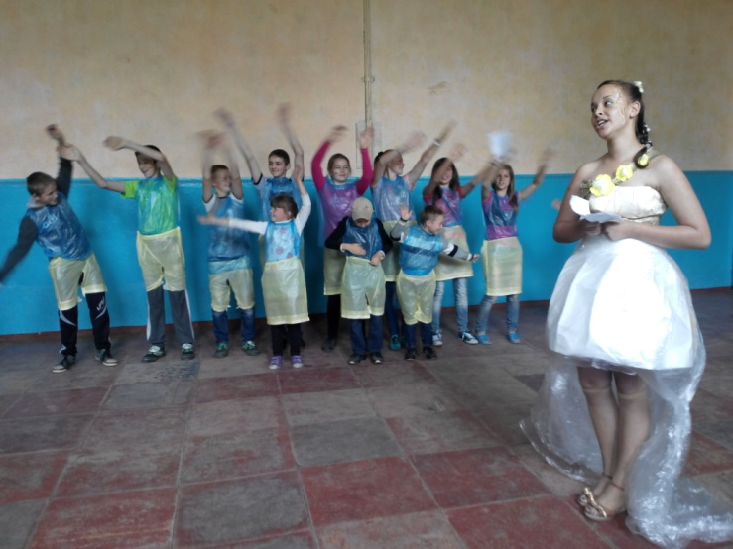
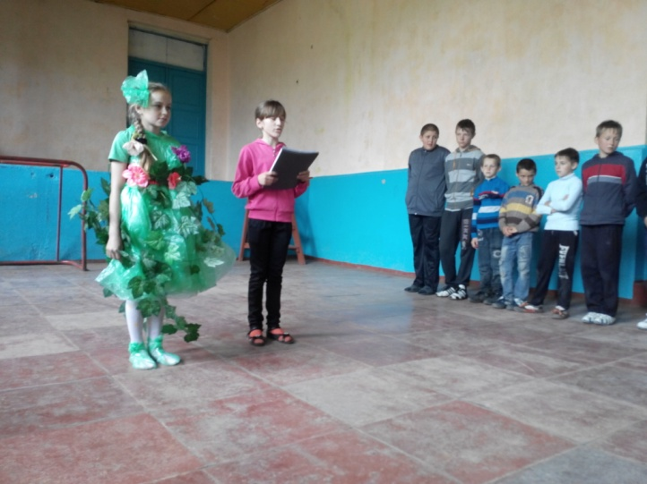
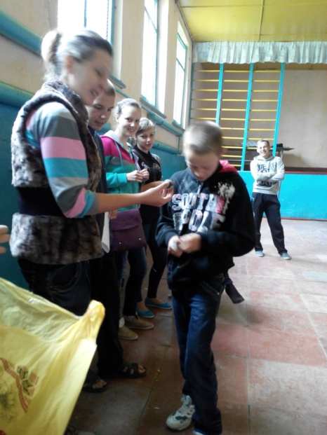

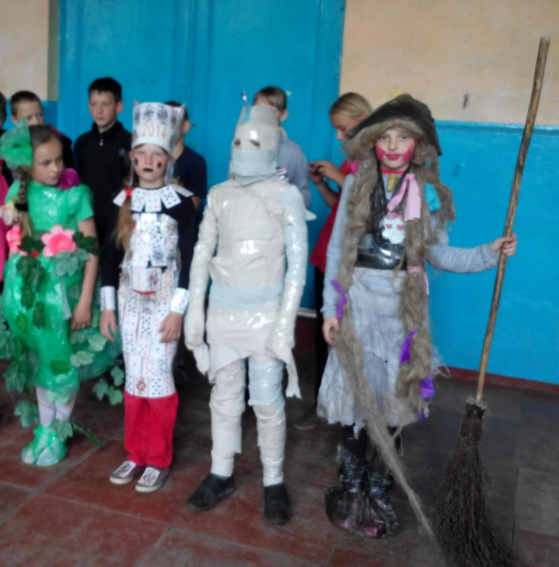

04.06.2014 – ДЕНЬ ФАНТАЗЕРА

Slide 17
05.06.2014
ДЕНЬ СПОРТУ
1. Змагання “Спортивні джунглі”.
2. Змагання загонів по футболу.
3. Спортивна вікторина.
4. Змагання “Веселі старти”.

Slide 18
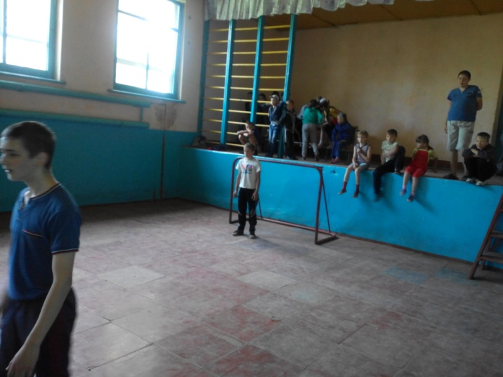
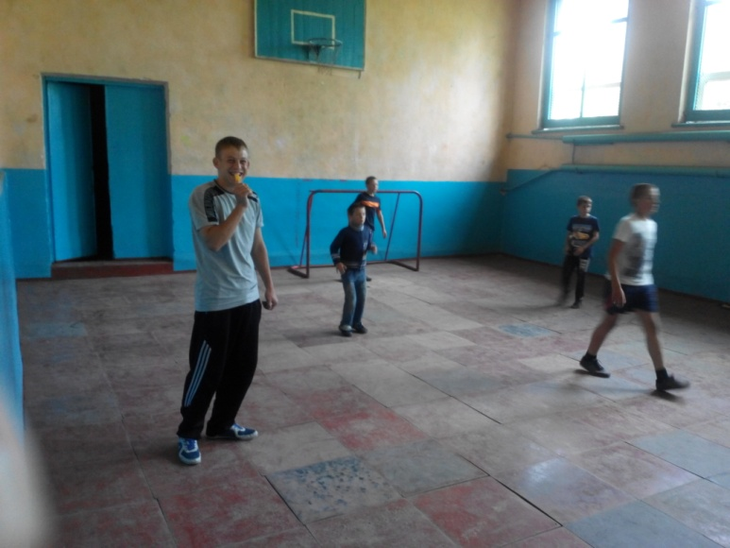



05.06.2014 – ДЕНЬ СПОРТУ

Slide 19
06.06.2014
ДЕНЬ КАЗКИ
1.Казкова вікторина. Інсценівки до казок. 2. Пісні до казок та мультфільмів. 3. Конкурс малюнків казок та мультфільмів.
4. Похід до озера. Правила безпеки на водоймах.

Slide 20






06.06.2014 – ДЕНЬ КАЗКИ

Slide 21
07.06.2014
ДЕНЬ ПРИРОДИ
1. Прикрашення приміщень табору зеленими букетами, паперовими квітами.
2. Бесіди у загонах « Ой, земле, радістю умийся: прийшла до нас Зелена Трійця!»
3. Змагання знавців « Тварини, які занесені до Червоної книги”
4. Рухливі ігри, розваги.

Slide 22




07.06.2014 – ДЕНЬ ПРИРОДИ

Slide 23
09.06.2014
ДЕНЬ БАНТИКА ТА ГУМОРУ
1. Міні - презентація на кращий бантик.
2. Конкурс “Веселі брехунці”.
3. Конкурс пародій

Slide 24






09.06.2014 – ДЕНЬ БАНТИКІВ ТА ГУМОРУ

Slide 25
10.06.2014
ДЕНЬ ЗДОРОВ’Я
1. Реклама здорового способу життя „Я обираю здоров’я, а ти?”
2. Туристичні змагання між загонами «Нумо, хлопці та дівчата!»
3.Упорядкування загонових кімнат.
4. Робота гуртків за інтересами.

Slide 26








10.06.2014 – ДЕНЬ ЗДОРОВ’Я

Slide 27
11.06.2014
ДЕНЬ ІНДІАНЦЯ
1. Конкурс на кращий індіанський костюм.
2. Гра “”Знайди скарб”.
3. Розважальна шоу – програма
“Солодке дерево”

Slide 28



11.06.2014 – ДЕНЬ ІНДІАНЦЯ

Slide 29






11.06.2014 – ДЕНЬ ІНДІАНЦЯ
І ЗАГІН

Slide 30





11.06.2014 – ДЕНЬ ІНДІАНЦЯ
ІІ ЗАГІН

Slide 31






11.06.2014 – ДЕНЬ ІНДІАНЦЯ. Гра «Скарб»

Slide 32
12.06.2014
ДЕНЬ ВИШИВАНКИ ТА
УКРАЇНСЬКОЇ ПІСНІ
1. Підготовка до конкурсу української пісні та української вишиванки.
2. Конкурс української пісні та української вишиванки.
3. Інсценізація української пісні

Slide 33








12.06.2014 – ДЕНЬ ВИШИВАНКИ

Slide 34

13.06.2014
ДЕНЬ КІНО. Трудовий десант.
1. Перегляд кінофільму з наступним обговоренням
3. Робота гуртків. Трудовий десант.
4. Перегляд мультфільмів.

Slide 35






13.06.2014 – ДЕНЬ КІНО. ТРУДОВИЙ ДЕСАНТ

Slide 36

14.06.2014
ДЕНЬ ТУРИСТА.
1. Гра «Секрет».
2. Бесіда «Один за всіх і всі за одного».
3. Туристичні змагання.
4. Пісенна та ігрова галявина.

Slide 37









14.06.2014 – ДЕНЬ ТУРИСТА

Slide 38

16.06.2014
ДЕНЬ РОМАНТИКИ.
1. Конкурс «Містер та Міс табору».
2. Концерт – ромашка «Наші таланти».
3. Незвичайна дискотека.

Slide 39







16.06.2014 – ДЕНЬ РОМАНТИКИ

Slide 40






16.06.2014 – ДЕНЬ РОМАНТИКИ

Slide 41
17.06.2014
ДЕНЬ СЮРПРИЗІВ.
ЗАКРИТТЯ ТАБІРНОЇ ЗМІНИ
1. Урочисте лінійка закриття табірної зміни.
2.Конкурс “Залишаю вам на пам’ять”.
3.Концертна програма до закриття табірної зміни “Зоряний дощ”.
4.Підведення підсумків. Нагородження кращих дітей.

Slide 42












17.06.2014 – ДЕНЬ СЮРПРИЗІВ

Slide 43

26.06.2014р

Slide 44


До нової зустрічі !

